Slide 1
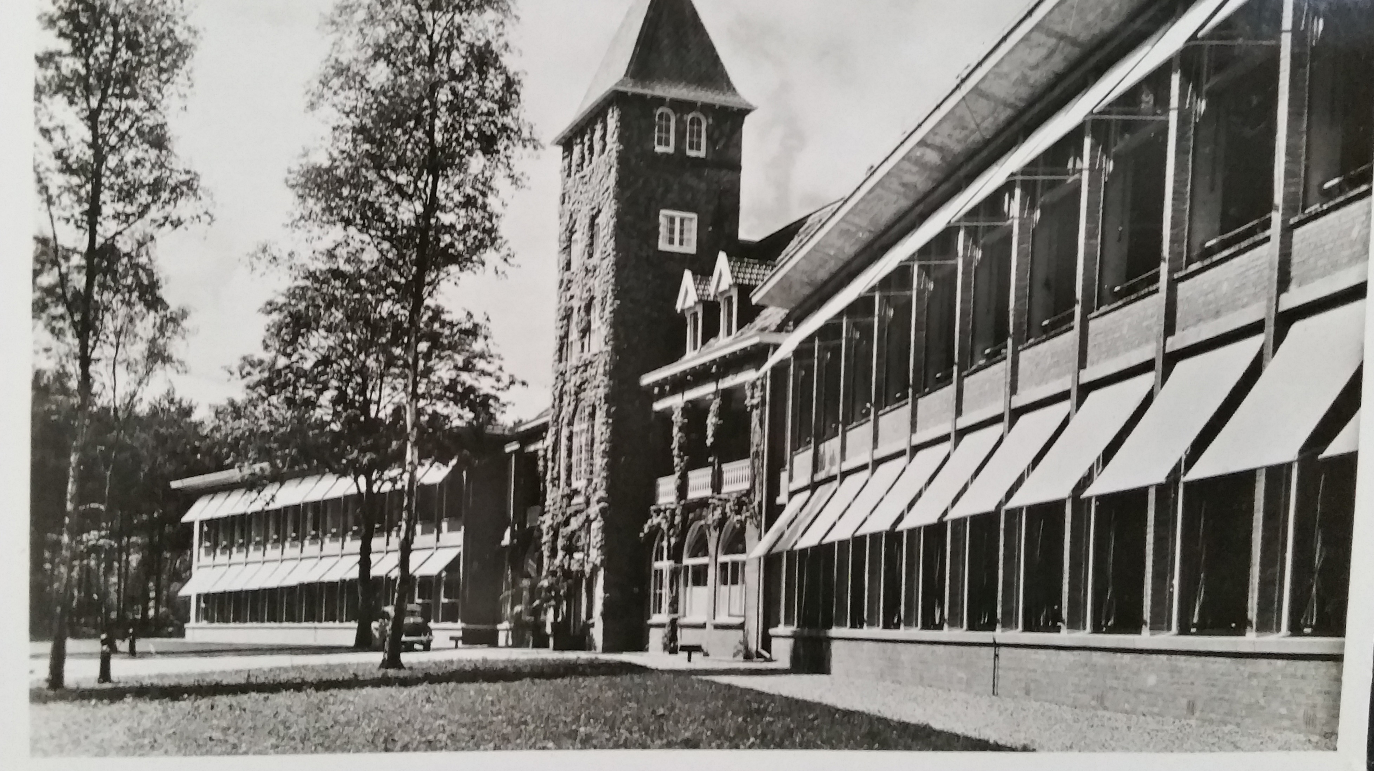

Slide 2
De kracht van verhalen!
Hoe kan een verhalende aanpak bijdragen aan vermindering van agressie en het bespreekbaar maken van grenzen?

Slide 3
Waarom verhalen?
Elke liep stampvoetend de zusterpost binnen.
Mark liet van schrik zijn koffie vallen.
De oude vrouw stond huilend bij de deur.

Slide 4
Effecten van verhalen
Je maakt feitelijke informatie tastbaar voor je publiek;
Je ontdekt andere perspectieven van dezelfde situatie;
Jouw publiek kan betekenis geven aan hun eigen ervaringen;
Er wordt een beroep op je verbeelding gedaan;
Je onthoudt informatie beter;
Het lucht de verteller op;
De context van een situatie wordt duidelijk;
Het zet aan tot een gesprek.
Notes:
Vergelijk dit eens met de doelen die jij jullie stellen voor je columns, artikelen en interviews

Slide 5
Notes:
Leuk Storytelling, maar wat is het dan? Terug naar flapover en bekijken wat er onder wordt verstaan.
Voor mij Storytelling niks meer dan het bewust toepassen van verhalen om informatie over te brengen en zo een doel of effect te bereiken.
Bewust
Verhalen hebben wel een aantal ingrediënten die ervoor zorgen dat je de gewenste effecten bereikt.
Verhaal van mijn compliance onderzoek en de rol als mentor van een concullega van jullie. Streng, spiegel voorhoudend,

Slide 6
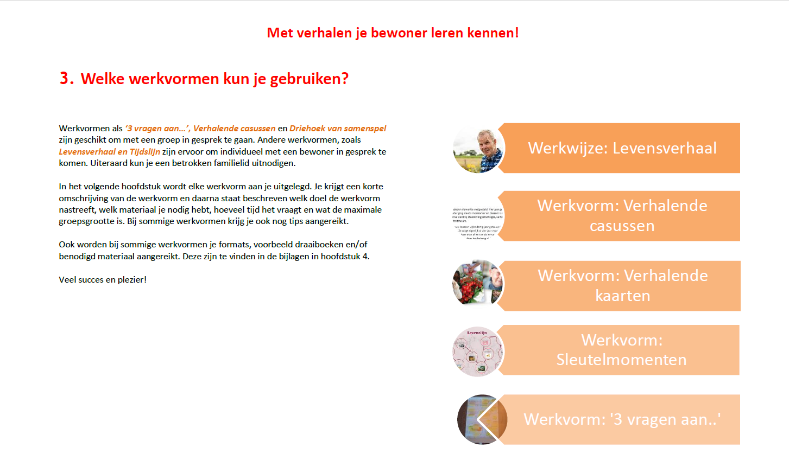

Slide 7
Levensverhalen

Slide 8
Effecten

Slide 10
Verhalende casus
Wat roept het verhaal bij je op?
Wat zijn de feiten en wat is het gevoel wat naar voren komt in deze casus.
Welke vragen heb je aan Marieke, Anne, haar collega’s en/of andere betrokkenen?
Welke wensen, verwachtingen en grenzen (juridisch, professioneel, persoonlijk & organisatorisch) en van wie spelen een rol in deze casus?
Welke informatie heb je nog nodig en van wie om mee te denken aan een oplossing?

Slide 11
Effecten

Slide 13
Verhalende kaarten

